Slide 1
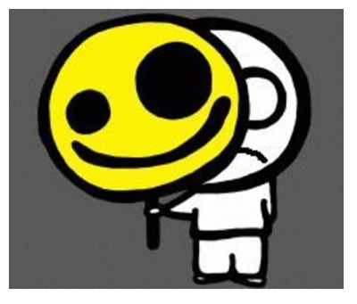
TRANSTORNOS DEL ESTADO DE ANIMO
NORMAN PAUL OVIEDO RANGEL
OMAR OSVALDO RODRIGUEZ OPPENHEIMER
ERNESTO MARTINEZ CHAVEZ

Slide 2
El estado de ánimo puede ser normal, elevado o deprimido. Cuando hay un trastorno del estado de ánimo, el paciente pierde la sensación de control sobre su ánimo y experimenta malestar general. Estos trastornos se dividen en bipolares y depresivos. La depresión es un sentimiento persistente de inutilidad, pérdida de interés por el mundo y falta de esperanza en el futuro, que modifica negativamente la funcionalidad del sujeto.

Slide 3
El estado de ánimo puede ser normal, elevado o deprimido. Habitualmente las personas experimentan un amplio abanico de estados de ánimo y de expresiones afectivas. La gente siente que tiene cierto control sobre su estado de ánimo. En los trastornos del estado de ánimo se pierde esta sensación de control y se experimenta un malestar general.
El rasgo esencial de los trastornos de esta categoría es que todos ellos reflejan un desequilibrio en la reacción emocional o del estado de ánimo que no se debe a ningún otro trastorno físico o mental.

Slide 4
Los trastornos del estado de ánimo incluye los trastornos que tienen como característica principal una alteración del humor.
Estos están divididos en:
Trastornos depresivos.
Trastornos bipolares.
Trastorno del estado de ánimo debido a enfermedad médica.
Trastorno del estado de ánimo inducido por sustancias.

Slide 5
TRANSTORNOS DEPRESIVOS
Trastorno depresivo mayor: se caracteriza por uno o más episodios depresivos mayores
(p. ej., al menos 2 semanas de estado de ánimo depresivo o pérdida de interés acompañados por
al menos otros cuatro síntomas de depresión).
Trastorno distímico: se caracteriza por al menos 2 años en los que ha habido más días con estado de ánimo depresivo que sin él, acompañado de otros síntomas depresivos que no cumplen los criterios para un episodio depresivo mayor.

Slide 6
Trastorno depresivo no especificado:se incluye para codificar los trastornos con características depresivas que no cumplen los criterios para un trastorno depresivo mayor:
trastorno distímico
trastorno adaptativo con estado de ánimo depresivo
trastorno adaptativo con estado de ánimo mixto ansioso y depresivo (o síntomas depresivos sobre los que hay una información inadecuada o contradictoria).

Slide 7
TRANSTORNOS BIPOLARES
Trastorno bipolar I: se caracteriza por uno o más episodios maníacos o mixtos, habitualmente acompañados por episodios depresivos mayores.
Trastorno bipolar II: se caracteriza por uno o más episodios depresivos mayores acompañados por al menos un episodio hipomaníaco.
trastorno ciclotímico : se caracteriza por al menos 2 años de numerosos períodos de síntomas hipomaníacos que no cumplen los criterios para un episodio maníaco y numerosos períodos de síntomas depresivos que no cumplen los criterios para un episodio depresivo mayor.

Slide 8
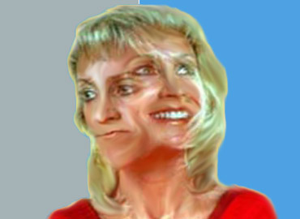
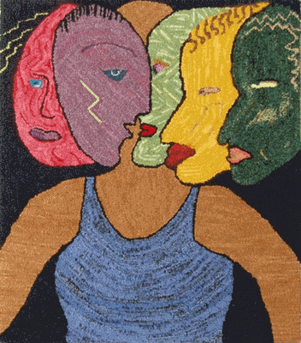
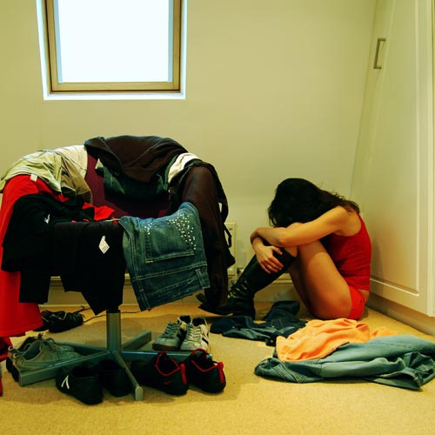
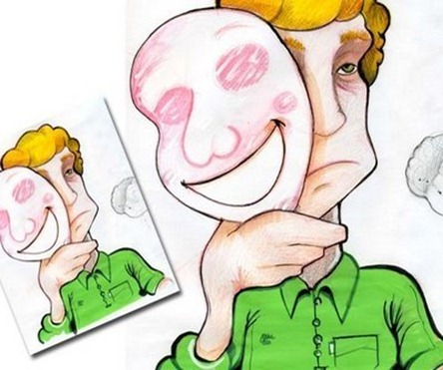
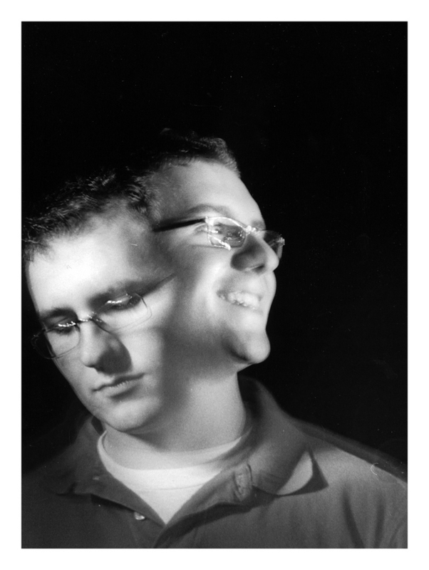
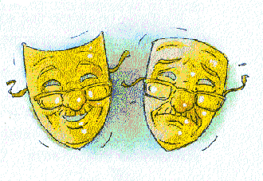
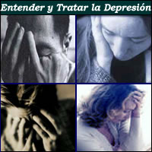
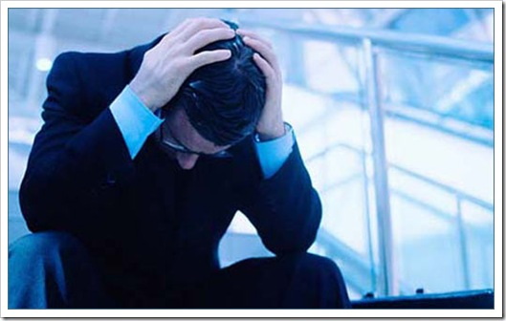

Slide 9
Trastorno bipolar no especificado: se incluye para codificar trastornos con características bipolares que no cumplen criterios para ninguno de los trastornos bipolares específicos definidos (o síntomas bipolares sobre los que se tiene una información inadecuada o contradictoria).
Trastorno bipolar no especificado: se incluye para codificar trastornos con características bipolares que no cumplen criterios para ninguno de los trastornos bipolares específicos definidos (o síntomas bipolares sobre los que se tiene una información inadecuada o contradictoria).

Slide 10
OTROS TRANSTORNOS DEL ESTADO DE ANIMO
Trastorno del estado de ánimo debido a enfermedad médica: se caracteriza por una acusada y prolongada alteración del estado de ánimo que se considera un efecto fisiológico directo de una enfermedad médica.
Trastorno del estado de ánimo inducido por sustancias: se caracteriza por una acusada y prolongada alteración del estado de ánimo que se considera un efecto fisiológico directo de una droga, un medicamento, otro tratamiento somático para la depresión o la exposición a un tóxico.
Trastorno del estado de ánimo no especificado: se incluye para codificar los trastornos con síntomas afectivos que no cumplen los criterios para ningún trastorno del estado de ánimo y en los que es difícil escoger entre un trastorno depresivo no especificado y un trastorno bipolar no especificado (p. ej., una agitación aguda).

